Slide 1

STM32CubeIDE
串口通信
“原子哥”在线教学平台：www.yuanzige.com
技术支持论坛： http://www.openedv.com/forum.php

Slide 2
STM32CubeIDE
1， USART/UART简介（熟悉）
2，实战环节（掌握）
“原子哥”在线教学平台：www.yuanzige.com
技术支持论坛： http://www.openedv.com/forum.php

Slide 3
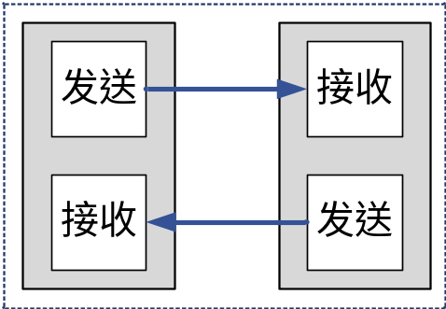
STM32CubeIDE
1，USART/UART简介（熟悉）
USART （ Universal synchronous asynchronous receiver transmitter ），通用同步/异步收发器
UART （ Universal asynchronous receiver transmitter ），通用异步收发器
USART/UART都可以与外部设备进行全双工异步通信
1，波特率：每秒钟传送的码元数，单位Baud
2，比特率：每秒钟传送的比特数，单位bit/s
3，二进制系统中，波特率数值等于比特率
全双工通信
“原子哥”在线教学平台：www.yuanzige.com
技术支持论坛： http://www.openedv.com/forum.php

Slide 4
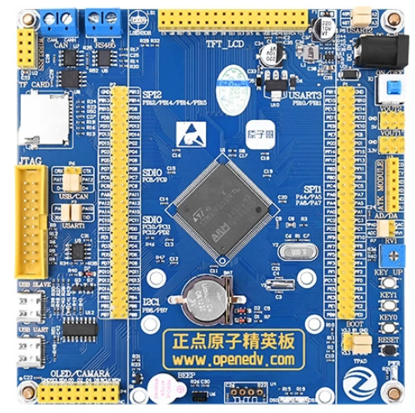
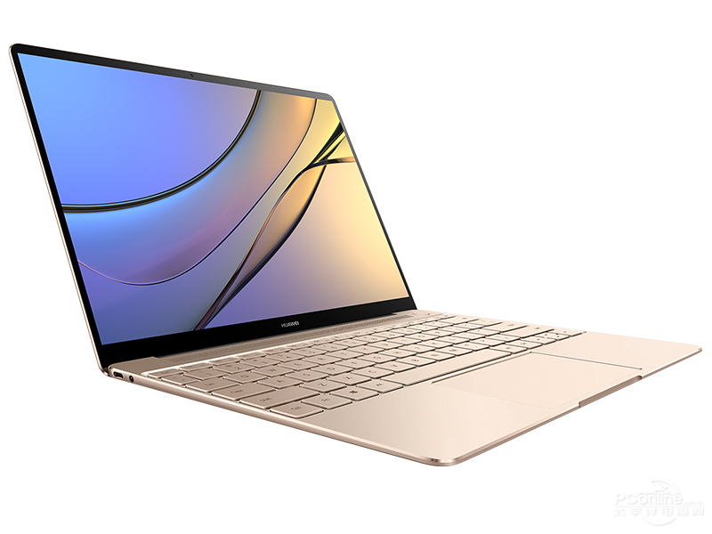
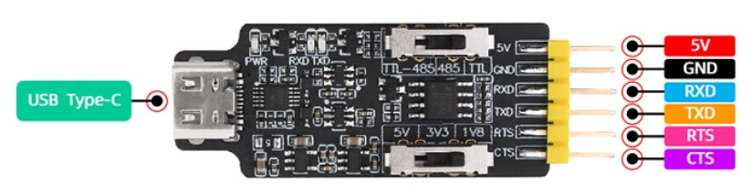
STM32CubeIDE
1，USART/UART简介（熟悉）
在STM32中USART/UART使用的是TTL电平，所以也称TTL串口。TTL电平：3.3/5V为1，0V为0
仅需两根数据线就可以完成两个设备的双向通信
板载USB转TTL
设备A
设备B
TX
RX
RX
TX
×
GND
GND
电脑
USB转TTL模块
精英开发板
注意：电脑需安装CH340 USB 虚拟串口驱动
“原子哥”在线教学平台：www.yuanzige.com
技术支持论坛： http://www.openedv.com/forum.php

Slide 5
STM32CubeIDE
2，实战环节（掌握）
目的：学习使用STM32的串口来收发数据。
多个实例：
1、使用轮询的方式，实现串口的发送和接收数据
2、使用中断的方式，实现串口的发送和接收数据
接着，开始我们的实践操作！
“原子哥”在线教学平台：www.yuanzige.com
技术支持论坛： http://www.openedv.com/forum.php

Slide 6

FreeRTOS
版权所有：广州市星翼电子科技有限公司
天猫店铺：https://zhengdianyuanzi.tmall.com
“原子哥”在线教学平台：www.yuanzige.com
技术支持论坛： http://www.openedv.com/forum.php

